Slide 1
Sampl o sesiwn astudio 1 Datblygu cwblhau'r sgwâr

Slide 2
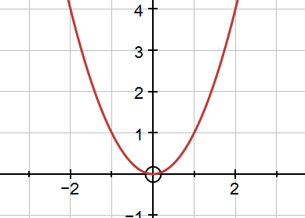
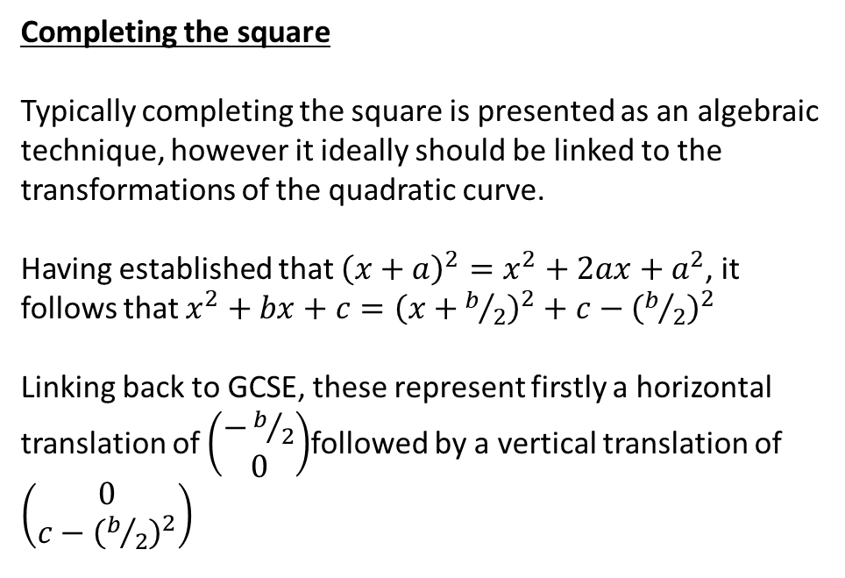
Cwblhau'r sgwâr
Fel arfer, cyflwynir cwblhau'r sgwâr fel techneg algebraidd, ond yn ddelfrydol dylid ei gysylltu â thrawsnewidiadau o’r gromlin gwadratig.
Ar ôl sefydlu bod ${\left(x+a\right)}^{2}=x^{2}+2ax+a^{2}$, mae’n dilyn bod $x^{2}+bx+c={\left(x+b/2\right)}^{2}+c−{\left(b/2\right)}^{2}$
Gan gysylltu'n ôl at TGAU, mae'r rhain yn cynrychioli trawsfudiad llorweddol yn gyntaf o $\left(\begin{matrix}−b/2 \\ 0\end{matrix}\right)$ wedi’i ddilyn gan drawsfudiad fertigol o $\left(\begin{matrix}0 \\ c−{\left(b/2\right)}^{2}\end{matrix}\right)$
Gan edrych ar y graff o $y=x^{2}$ mae’r gromlin hon yn gymesur bob ochr i’r llinell $x=0$ gyda phwynt lleiaf yn y tardd $\left(0,0\right)$
Mae’n werth ail-ysgrifennu’r hafaliad fel $y={\left(x+0\right)}^{2}+0$ a phwysleisio mai llinell gymesuredd cromlin gwadratig yw’r ffwythiant sy'n cael ei sgwario yn hafal i sero sy'n rhoi'r llinell gymesuredd.

Slide 3
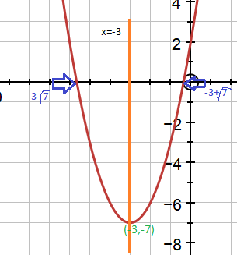
Ystyriwch $x^{2}+6x+2≡{\left(x+3\right)}^{2}+2−9$
$={\left(x+3\right)}^{2}−7$
Felly, bydd llinell gymesuredd pan fo $x+3=0$
Felly, mae $x=−3.$
Bydd y pwynt lleiaf ar y gromlin yn digwydd yn naturiol ar y llinell gymesuredd $\left(−3,−7\right)$.
Yn ogystal, gellir lleoli gwreiddiau’r ffwythiant/hafaliad hwn drwy roi ${\left(x+3\right)}^{2}−7=0.$
$${\left(x+3\right)}^{2}=7$$
$$\left(x+3\right)=±\sqrt{7}$$
$$x=−3±\sqrt{7}$$

Slide 4
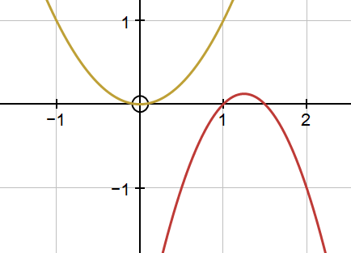
$−2x^{2}+5x−3≡−2\left(x^{2}−\frac{5}{2}x+\frac{3}{2}\right)$
$$=−2\left({\left(x−\frac{5}{4}\right)}^{2}+\frac{3}{2}−{\left(\frac{5}{4}\right)}^{2}\right)$$
$$=−2\left({\left(x−\frac{5}{4}\right)}^{2}+\frac{3}{2}−\frac{25}{16}\right)$$
$$=−2\left({\left(x−\frac{5}{4}\right)}^{2}−\frac{1}{16}\right)$$
$$=−2{\left(x−\frac{5}{4}\right)}^{2}+\frac{1}{8}$$
Trawsfudiadau: adlewyrchiad yn yr echelin x (-), llinell gymesuredd x=5/4, uchafbwynt (5/4,1/8), graddiant tynnach (2).

Slide 5
Y fformiwla gwadratig gyffredinol
$$\frac{−b±\sqrt{b^{2}−4ac}}{2a}$$
Defnyddir yn eang yn Haen Uwch TGAU ond anaml y'i datblygwyd, ystyriwch yr hafaliad cwadratig cyffredinol $ax^{2}+bx+c=0$
Gan gymryd ‘ffactor’ o a, daw yn $a\left(x^{2}+\frac{b}{a}x+\frac{c}{a}\right)=0$
Nawr drwy gwblhau'r sgwâr ar y ffwythiant mewn cromfachau, daw hyn yn $a\left({\left(x+\frac{b}{2a}\right)}^{2}+\frac{c}{a}−{\left(\frac{b}{2a}\right)}^{2}\right)=0$
$$a\left({\left(x+\frac{b}{2a}\right)}^{2}+\frac{4ac}{4a^{2}}−\frac{b^{2}}{4a^{2}}\right)=0$$
$$a≠0 ∴{\left(x+\frac{b}{2a}\right)}^{2}+\frac{4ac}{4a^{2}}−\frac{b^{2}}{4a^{2}}=0$$
$${\left(x+\frac{b}{2a}\right)}^{2}=\frac{b^{2}−4ac}{4a^{2}}$$
$$x+\frac{b}{2a}=±\sqrt{\frac{b^{2}−4ac}{4a^{2}}}$$
$$x=\frac{−b}{2a}±\frac{\sqrt{b^{2}−4ac}}{2a}$$
$$∴x=\frac{−b±\sqrt{b^{2}−4ac}}{2a} ∎$$

